Slide 1
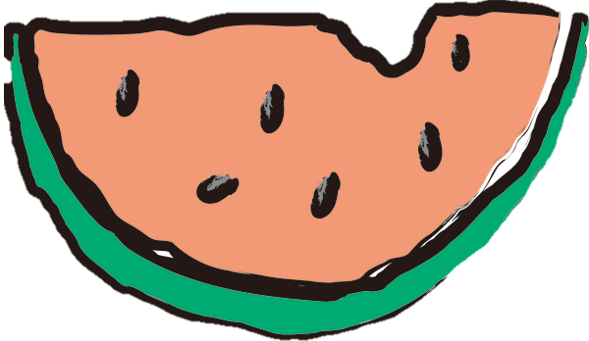
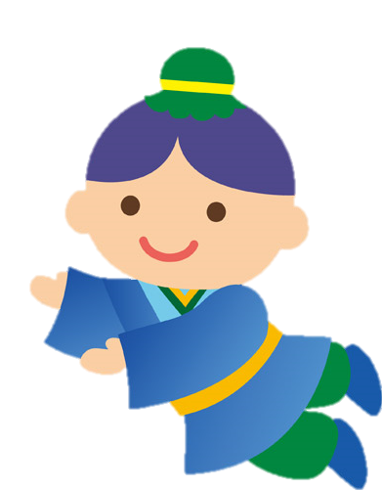
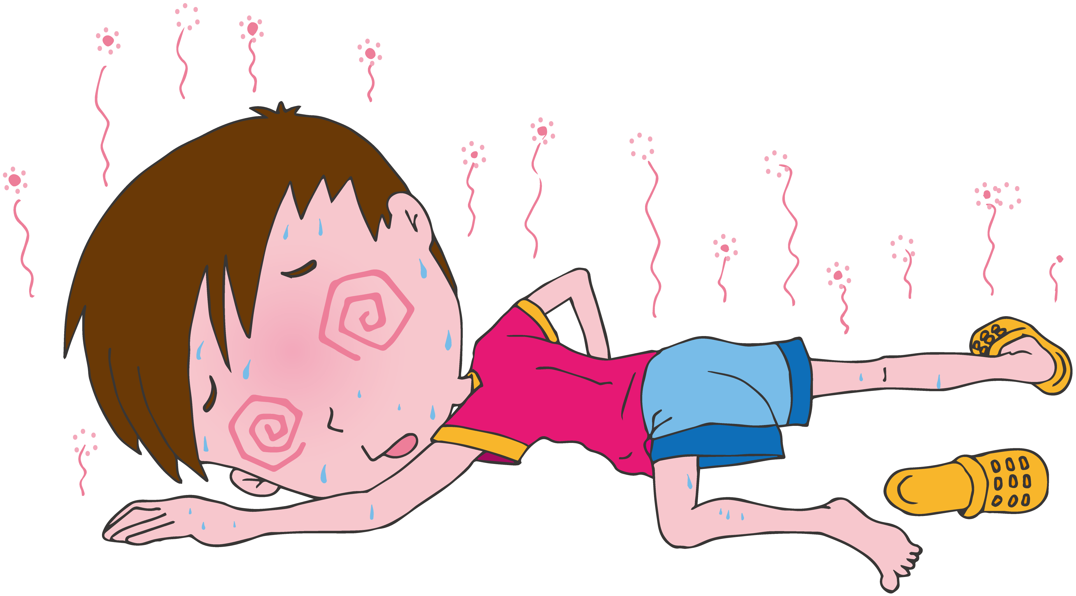

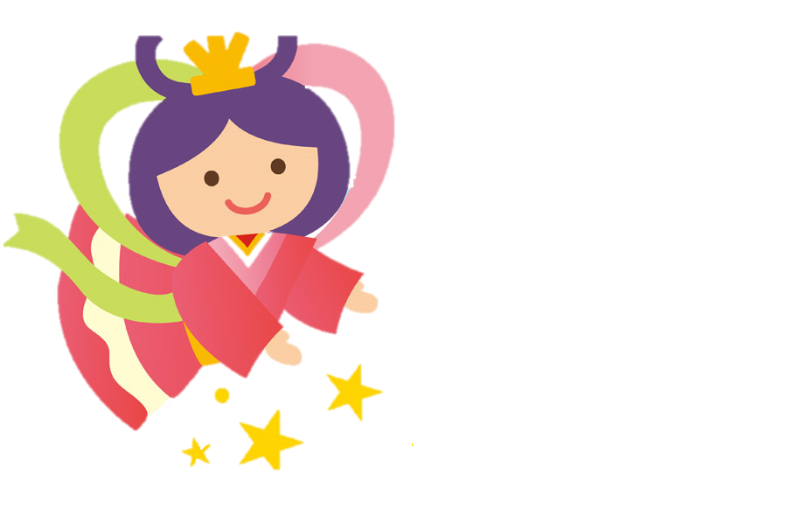
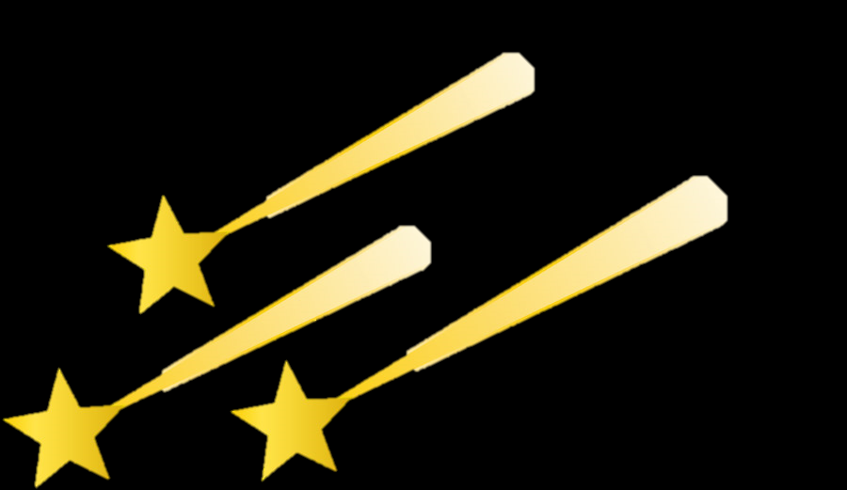
７月号
栄養だより
令和３年７月号発行第８号
真田整形外科リハビリ科 栄養科
管理栄養士：友田大貴
今年もはや半年が過ぎましたが
いかがお過ごしでしょうか。
今回は熱中症についてです！
スポーツドリンクと経口補水液って何が違うの？
熱中症予防
スポーツドリンク | ←⁻→ | 経口補水液
経口補水液より遅い | 吸収速度 | 速い
甘い | 味 | 塩味が強い
スポーツ時等の 水分補給 | 目的 | 脱水症改善
Point
※高血圧・腎臓病・糖尿病等の疾患がある場合はナトリウムやカリウム、ブドウ糖も比較的多く含まれていますので摂取制限のある方は薬剤師や管理栄養士にご相談ください
① 水分をこまめに取りましょう
１回にコップ１杯（２００ｍL）
１日６～８回に分けて飲むと👍
簡単！！
経口補水液の作り方
※カフェイン・アルコールを含む飲み物は利尿作用があるため水分補給にはお勧めできません
水１L＋砂糖２０ｇ＋塩３ｇ＋レモン汁５ml
４つの材料を混ぜるだけ！！
② バランスの良い食事
③ 適度な休息
新型コロナが終息しますように
涼しい環境で最低でも６時間程度の睡眠を心がけましょう
織姫と彦星が今年も会えますよに

